Slide 1

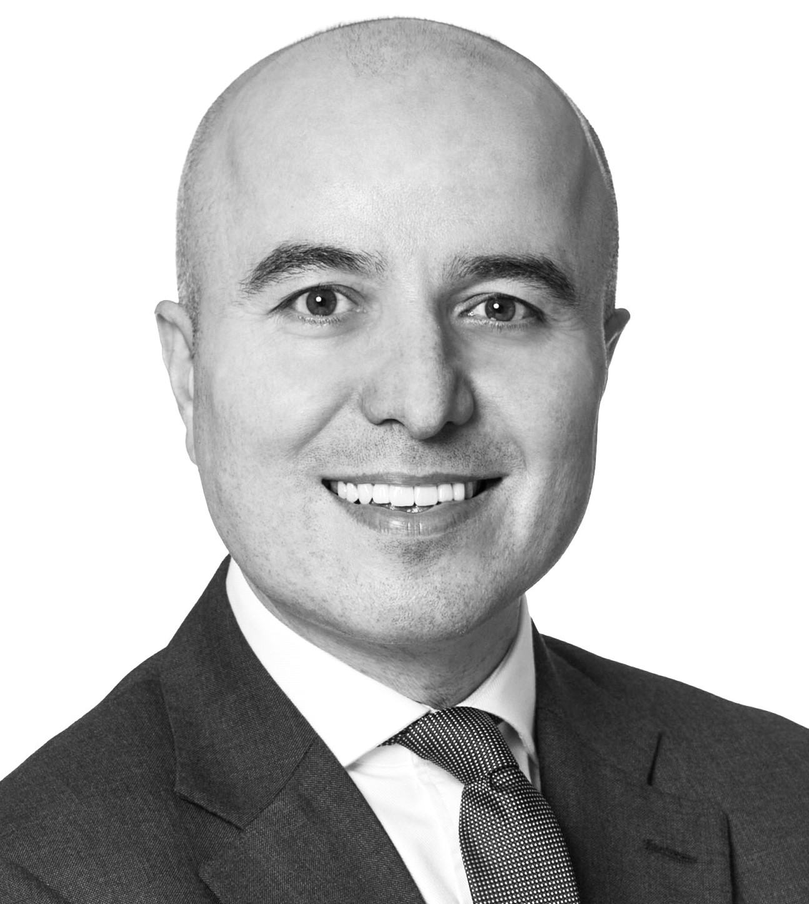



2026 年度大會暨 IR 新溝通時代
Oskar Yasar
Broome Yasar 管理合夥人（Managing Partner）
國際 IR 與企業溝通資歷
• 深耕全球投資人關係（IR）與企業溝通高階顧問領域逾 30 年
• 累積主導近 600 位國際市場高階 IR 與企業溝通主管招募與顧問案
• 被國際市場視為 IR 高階人才與全球 IR 趨勢觀察的重要代表人物之一
國際著作與觀點影響力
• 《The Global IR Revolution》作者：探討 IR 由資訊揭露轉型為企業核心策略功
能，涵蓋 ESG、AI、股東行動主義與全球資本市場趨勢
• 即將出版《Stand Out or Stand Aside》，聚焦高階主管個人品牌與領導影響力
• 創立 Global Federation of Investor Relations Associations and Professionals
，串聯全球 IR 協會與專業人士
對台灣金融與資本市場之潛在價值
• 提升台灣資本市場與國際 IR 社群之連結與能見度，帶入全球 IR、ESG 與企業
溝通最新趨勢
• 適合作為金融機構高階交流、IR 人才培育與國際論壇合作主題
https://www.linkedin.com/in/oskaryasar/
Notes:
[Sources]
- 使用者提供之 2026年度大會_講者介紹.pptx；講者照片與 Broome Yasar Logo 取自原檔。
[/Sources]

Slide 2
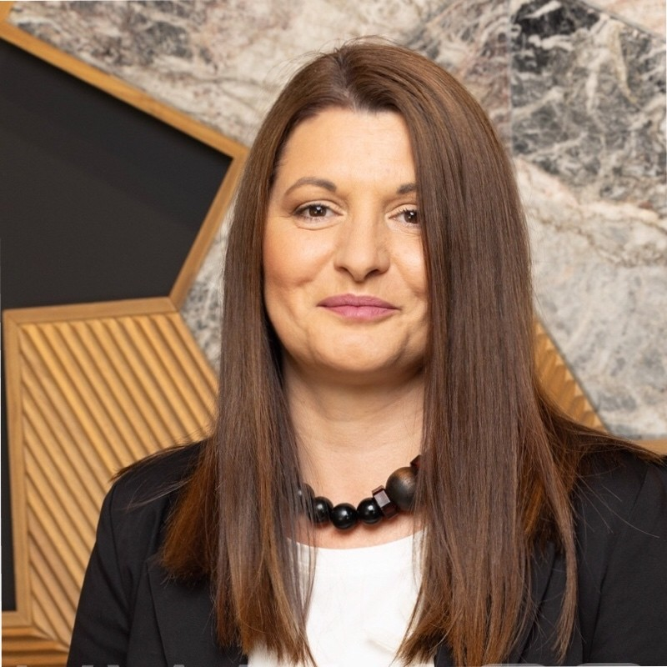

2026 年度大會暨 IR 新溝通時代
Daniela Peeva
保加利亞投資人關係協會（ABIRD）理事長
歐洲 IR 與 ESG 治理代表人物
• 自 2005 年起擔任 ABIRD 理事長，並任保加利亞公司治理委員會理事長
• 長期推動 IR、ESG、公司治理與歐洲資本市場發展
深度參與歐盟監管與永續政策
• 前歐洲證券及市場管理局（ESMA）顧問工作小組成員
• 歐盟資本市場聯盟（Capital Markets Union）高階論壇成員
• 參與 CSRD、ESG Reporting、公司治理、中小企業融資與永續金融架構等議題
歐洲央行與國際市場合作經驗
• 參與 European Central Bank（ECB）市場基礎設施工作小組
• 推動資本市場透明化、跨市場資訊揭露、Corporate Events 標準化及證券市場
治理整合
• 具備歐洲、美國與新興市場 IR、ESG 領域之廣泛國際人脈
ESG 與資本市場實務
• 創辦 Investor Relations Services Ltd.，累積超過 EUR 3.5 億資本市場實務經驗
Notes:
[Sources]
- 使用者提供之 2026年度大會_講者介紹.pptx；講者照片與 ABIRD Logo 取自原檔。
[/Sources]

Slide 3
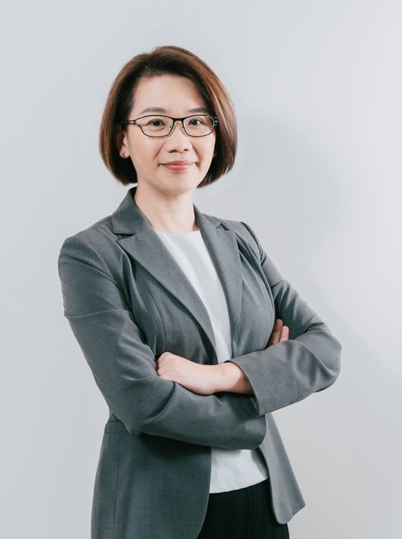

2026 年度大會暨 IR 新溝通時代
陳脩文
臺灣碳權交易所｜總經理
經歷
• 臺灣碳權交易所－資深副總經理
• 臺灣證券交易所－公司治理部副理、上市部組長
• 勤業眾信聯合會計師事務所－審計部副理
資本市場、公司治理與碳權交易實務經驗
Notes:
[Sources]
- 使用者提供之 2026年度大會_講者介紹.pptx；講者照片與臺灣碳權交易所 Logo 取自原檔。
[/Sources]

